Slide 1

CỤC BẢO TỒN THIÊN NHIÊN VÀ ĐA DẠNG SINH HỌC
HỆ THỐNG THÔNG TIN ĐA DẠNG SINH HỌC QUỐC GIA
HÀNH LANG PHÁP LÝ VÀ SỰ THAM GIA CỦA CÁC BÊN
Khánh Hoà, 9.2025

Slide 2
NỘI DUNG TRÌNH BÀY
1. Hành lang pháp lý về quản lý thông tin, dữ liệu BTTN&ĐDSH
2. Giới thiệu HTTT, CSDL đa dạng sinh học quốc gia
3. Một số nhiệm vụ trọng tâm đã và đang triển khai
4. Định hướng trong thời gian tiếp theo

Slide 3
I. HÀNH LANG pháp lý VỀ quản lý thông tin, dữ liệu ĐDSH
Luật Đa dạng sinh học 2008 và Văn bản hợp nhất Luật đa dạng sinh học số 32/VBHN-VPQH 2018;
Luật Bảo vệ môi trường 2020;
Luật Dữ liệu 2024;
Nghị định số 73/2017/NĐ-CP ngày 14/6/2017 của CP Quy định về việc thu thập, quản lý khai thác và sử dụng thông tin, dữ liệu TN&MT;
Nghị định số 47/2020/NĐ-CP ngày 09/4/2020 của CP về Quản lý, kết nối và chia sẻ dữ liệu số của cơ quan nhà nước;
Nghị định số 08/2022/NĐ-CP ngày 10/01/2022 của CP Quy định chi tiết một số điều của Luật BVMT 2020;
Nghị định số 42/2022/NĐ-CP ngày 24/6/2022 của CP Quy định về việc cung cấp thông tin và dịch vụ công trực tuyến của cơ quan Nhà nước trên môi trường mạng;
Quyết định số 2067/QĐ-TTg ngày 08/12/2021 của TTCP phê duyệt Đề án “Kiểm kê, quan trắc, lập báo cáo và xây dựng CSDL ĐDSH QG đến năm 2030, tầm nhìn đến năm 2050”;
Một số văn bản có liên quan khác.

Slide 4
I. HÀNH LANG pháp lý VỀ quản lý thông tin, dữ liệu ĐDSH
LUẬT ĐA DẠNG SINH HỌC 2008 và VĂN BẢN HỢP NHẤT LUẬT ĐDSH 2018
Điều 5. Chính sách của Nhà nước về bảo tồn và phát triển bền vững ĐDSH: trong đó có quy định bảo đảm kinh phí cho hoạt động điều tra cơ bản, quan trắc, thống kê, xây dựng CSDL về ĐDSH
Điều 63. Điều tra, thu thập, đánh giá, cung cấp, quản lý thông tin về nguồn gen
Điều 68. Quản lý CSDL về sinh vật biến đổi gen
Điều 71. Điều tra cơ bản, nghiên cứu khoa học, quản lý thông tin, số liệu về ĐDSH
Điều 72. Báo cáo về đa dạng sinh học
Điều 73. Tài chính cho việc bảo tồn và phát triển bền vững ĐDSH

Slide 5
I. HÀNH LANG pháp lý VỀ quản lý thông tin, dữ liệu ĐDSH
LUẬT ĐA DẠNG SINH HỌC 2008 và VĂN BẢN HỢP NHẤT LUẬT ĐDSH 2018
Điều 71. Điều tra cơ bản, nghiên cứu khoa học, quản lý thông tin, số liệu về ĐDSH (trích)
3. Thông tin, số liệu điều tra cơ bản, kết quả nghiên cứu khoa học về ĐDSH phải được thu thập và quản lý thống nhất trong CSDL về ĐDSH quốc gia.
4. Tổ chức, cá nhân có hoạt động liên quan đến ĐDSH có trách nhiệm cung cấp thông tin, số liệu điều tra cơ bản, kết quả nghiên cứu khoa học theo yêu cầu của Bộ TN&MT và được chia sẻ thông tin về ĐDSH theo quy định của pháp luật.
5. Bộ TN&MT quy định cụ thể về hoạt động điều tra cơ bản, việc cung cấp, trao đổi và quản lý thông tin về ĐDSH; thống nhất quản lý CSDL về ĐDSH quốc gia.

Slide 6
I. HÀNH LANG pháp lý VỀ quản lý thông tin, dữ liệu ĐDSH
LUẬT ĐA DẠNG SINH HỌC 2008 và VĂN BẢN HỢP NHẤT LUẬT ĐDSH 2018
Điều 73. Tài chính cho việc bảo tồn và phát triển bền vững ĐDSH (trích tóm tắt)
Khoản 2, quy định chi đầu tư phát triển từ ngân sách nhà nước cho việc bảo tồn và PTBV ĐDSH được sử dụng cho các mục đích, trong đó có hoạt động điều tra cơ bản về ĐDSH để có các bộ dữ liệu cơ bản, đầy đủ phục vụ công tác QLNN, nghiên cứu…
Khoản 3, quy định chi thường xuyên từ ngân sách nhà nước cho bảo tồn và PTBV ĐDSH được sử dụng cho các mục đích, trong đó bao gồm: Quan trắc, thống kê, quản lý TTDL về ĐDSH; xây dựng CSDL về ĐDSH; Tổ chức xây dựng báo cáo hiện trạng ĐDSH, báo cáo hiện trạng khu bảo tồn…

Slide 7
I. HÀNH LANG pháp lý VỀ quản lý thông tin, dữ liệu ĐDSH
QUYẾT ĐỊNH 2067/QĐ-CP PHÊ DUYỆT ĐỀ ÁN “KIỂM KÊ, QUAN TRẮC, LẬP BÁO CÁO VÀ XÂY DỰNG CSDL ĐDSH QG ĐẾN NĂM 2030, TẦM NHÌN ĐẾN NĂM 2050”
Một số nhiệm vụ chủ yếu:
Xây dựng Chương trình kiểm kê, quan trắc ĐDSH theo bộ chỉ tiêu kiểm kê, chỉ thị quan trắc theo lộ trình;
Hoàn thiện hành lang pháp lý; phương pháp, quy trình, hướng dẫn kỹ thuật, định mức KT-KT điều tra, kiểm kê, quan trắc, lập báo cáo và xây dựng CSDL ĐDSH QG;
Xây dựng, vận hành CSDL, lập báo cáo ĐDSH thống nhất từ trung ương đến địa phương;
Xây dựng, thực hiện các chương trình, dự án nghiên cứu khoa học, hợp tác quốc tế để huy động nguồn lực, kinh nghiệm cho công tác điều tra, kiểm kê, quan trắc, xây dựng CSDL ĐDSH;
Tổ chức triển khai thực hiện các chương trình, dự án ưu tiên về điều tra, kiểm kê, quan trắc, lập báo cáo, xây dựng CSDL ĐDSH và cập nhật thông tin, dữ liệu cho CSDL.

Slide 8
I. HÀNH LANG pháp lý VỀ quản lý thông tin, dữ liệu ĐDSH
QUYẾT ĐỊNH 2067/QĐ-CP PHÊ DUYỆT ĐỀ ÁN “KIỂM KÊ, QUAN TRẮC, LẬP BÁO CÁO VÀ XÂY DỰNG CSDL ĐDSH QG ĐẾN NĂM 2030, TẦM NHÌN ĐẾN NĂM 2050”
Phân công trách nhiệm:
Bộ NN&MT (cơ quan chủ trì, điều phối thực hiện Đề án):
  Cục BTTN&ĐDSH: xây dựng và triển khai các chương trình điều tra, kiểm kê, quan trắc ĐDSH tại các khu BTTN, cơ sở bảo tồn ĐDSH; xây dựng, quản lý, vận hành CSDL ĐDSH QG; xây dựng báo cáo ĐDSH quốc gia…
  Cục Lâm nghiệp và Kiểm lâm; Cục Thuỷ sản và Kiểm ngư…: lồng ghép nội dung điều tra, kiểm kê, quan trắc và xây dựng CSDL ĐDSH trong kế hoạch, chương trình, dự án, đề tài, nhiệm vụ liên quan trong lĩnh vực nông, lâm, ngư nghiệp; cung cấp, chuyển giao, chia sẻ thông tin, dữ liệu nông, lâm, ngư nghiệp theo các chỉ tiêu kiểm kê, chỉ thị quan trắc ĐDSH có liên quan;
Bộ KH&CN: đặt hàng các nghiên cứu KHCN trọng tâm, trọng điểm hỗ trợ công tác điều tra, kiểm kê, quan trắc và xây dựng CSDL ĐDSH; Kết nối thông tin, dữ liệu từ CSDL quỹ gen quốc gia với CSDL ĐDSH QG;
Viện Hàn lâm KH&CN VN: lồng ghép các nhiệm vụ điều tra, kiểm kê, quan trắc và xây dựng CSDL ĐDSH trong kế hoạch, chương trình, dự án, nhiệm vụ của cơ quan; kết nối thông tin, dữ liệu với CSDL ĐDSH QG;
UBND các tỉnh, thành phố: xây dựng và triển khai chương trình điều tra, kiểm kê, quan trắc ĐDSH tại các hành lang ĐDSH, khu vực ĐDSH cao trên địa bàn tỉnh; xây dựng báo cáo ĐDSH cấp tỉnh; xây dựng, quản lý CSDL ĐDSH (theo nhu cầu thực tế), kết nối, tích hợp với CSDL ĐDSH QG.

Slide 9
I. HÀNH LANG pháp lý VỀ quản lý thông tin, dữ liệu ĐDSH
MỘT SỐ VĂN BẢN, QUY ĐỊNH CÓ LIÊN QUAN
Luật Bảo vệ môi trường
Điều 114, 115 quy định về thông tin môi trường và việc xây dựng và trách nhiệm triển khai xây dựng, quản lý hệ thống thông tin, CSDL môi trường, trong đó có bao gồm thông tin, dữ liệu về BTTN & ĐDSH.
Nghị định số 08/2022/NĐ-CP quy định chi tiết một số điều của Luật BVMT 2020
Quy định về các hoạt động quản lý thông tin môi trường, trách nhiệm quản lý, cung cấp, công khai thông tin, dữ liệu về môi trường, trong đó có thông tin, dữ liệu về BTTN & ĐDSH (Điều 99-102)
Quy định về xây dựng và triển khai HTTT, CSDL môi trường, trong đó có CSDL chuyên ngành về ĐDSH (Điều 103-107)
Quy định nguồn kinh phí chi cho các nhiệm vụ BVMT trong đó quy định rõ nguồn cho các mục chi cho hoạt động BTTN, ĐDSH đã quy định tại Điều 151, 152 của Nghị định 08 và Điều 73 Luật ĐDSH (Điều 153).

Slide 10
I. HÀNH LANG pháp lý VỀ quản lý thông tin, dữ liệu ĐDSH
MỘT SỐ VĂN BẢN, QUY ĐỊNH CÓ LIÊN QUAN KHÁC
Luật Dữ liệu 2024
Quy định về dữ liệu số; xây dựng, phát triển, bảo vệ, quản trị, xử lý, sử dụng dữ liệu số; Trung tâm dữ liệu quốc gia; Cơ sở dữ liệu tổng hợp quốc gia; sản phẩm, dịch vụ về dữ liệu số; quản lý nhà nước về dữ liệu số; quyền, nghĩa vụ, trách nhiệm của cơ quan, tổ chức, cá nhân có liên quan đến hoạt động về dữ liệu số
Nghị định số 165/2025/NĐ-CP
Các quy định về và việc xây dựng, phát triển, bảo vệ, quản trị, xử lý, sử dụng dữ liệu; việc bảo đảm nguồn lực cho hoạt động của Trung tâm dữ liệu quốc gia; trách nhiệm của cơ quan, tổ chức, cá nhân có liên quan đến hoạt động về dữ liệu…

Slide 11
I. HÀNH LANG pháp lý VỀ quản lý thông tin, dữ liệu ĐDSH
MỘT SỐ VĂN BẢN, QUY ĐỊNH CÓ LIÊN QUAN KHÁC
Nghị định số 194/2025/NĐ-CP
Quy chi tiết một số điều của Luật Giao dịch điện tử về CSDL quốc gia, kết nối và chia sẻ dữ liệu, dữ liệu mở phục vụ giao dịch điện tử của cơ quan nhà nước.
Nghị định số 47/2020/NĐ-CP
Các quy định về quản lý dữ liệu, CSDL, quản trị dữ liệu trong cơ quan nhà nước đảm bảo khả năng sẵn sàng kết nối, chia sẻ; vấn đề kết nối, chia sẻ, sử dụng dữ liệu số của cơ quan nhà nước; quyền, trách nhiệm của các bên trong kết nối, chia sẻ dữ liệu…
Nghị định số 42/2022/NĐ-CP
Quy định về việc cung cấp thông tin và dịch vụ công trực tuyến của cơ quan Nhà nước trên môi trường mạng.

Slide 12
II. GIỚI THIỆU httt, csdl ĐA DẠNG SINH HỌC QuốC GIA
2.1.MỤC TIÊU
Phát triển Hệ thống thông tin dùng chung từ cấp Trung ương đến địa phương (Sở NN&MT) và cơ sở (Ban quản lý Khu bảo tồn/Cơ sở bảo tồn).
Quản lý thống nhất thông tin, dữ liệu ĐDSH ở cấp quốc gia với các đối tượng quản lý trong CSDL gồm: Di sản thiên nhiên/Khu bảo tồn thiên nhiên; Cơ sở bảo tồn ĐDSH; Vùng ĐNN; các HST tự nhiên khác; đa dạng Loài (ƯTBV, đặc hữu, ngoại lai xâm hại, chim di cư…); Nguồn gen và tri thức truyền thống, An toàn sinh học; Chỉ tiêu kiểm kê, quan trắc ĐDSH; Bản đồ chuyên đề ĐDSH; Hồ sơ, báo cáo ĐDSH…
Phát triển các phần mềm hỗ trợ nghiệp vụ chuyên môn: hoạt động điều tra, đánh giá ĐDSH; kiểm kê, quan trắc ĐDSH; kiểm tra ĐDSH; thủ tục hành chính; báo cáo thống kê ĐDSH...
Từng bước kết nối, chia sẻ, liên thông dữ liệu với các CSDL ĐDSH của địa phương, cơ sở, các CSDL chuyên ngành có liên quan khác
Có sự tham gia đóng góp, chia sẻ và khai thác dữ liệu của các bên có liên quan: các Bộ ngành, các trường đại học, viện nghiên cứu, tổ chức quốc tế, phi chính phủ…

Slide 13
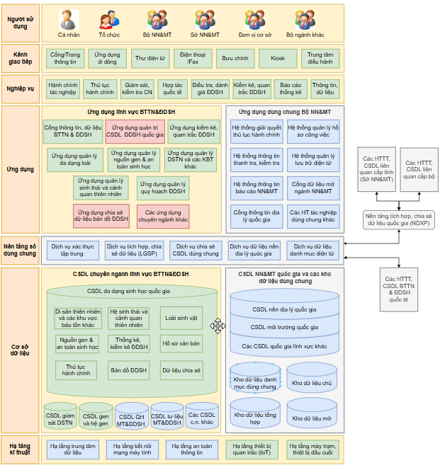
2.2. Mô hình tổng thể httt, csdl đa dạng sinh học qg
Tầng người sử dụng
Tầng kênh giao tiếp
Tầng ứng dụng
Tầng CSDL
Nền tảng số dùng chung
Tầng hạ tầng kỹ thuật

Slide 14
II. GIỚI THIỆU httt, csdl ĐA DẠNG SINH HỌC QuốC GIA
Tầng người sử dụng
Bộ NN&MT sử dụng tất cả các HTTT, CSDL ĐDSH quốc gia được xây dựng trong kiến trúc
Sở NN&MT, Cơ quan phụ trách lĩnh vực BTTN&ĐDSH của một số Bộ ngành được khai thác dữ liệu do CSDL ĐDSH quốc gia cung cấp và có thể trực tiếp tham gia sử dụng một số HTTT (ứng dụng) được triển khai trên toàn quốc từ trung ương đến địa phương.
Các cơ sở thực hiện hoạt động BTTN&ĐDSH (BQL của các Khu BTTT, Cơ sở bảo tồn ĐDSH,…) được khai thác dữ liệu do CSDL ĐDSH quốc gia cung cấp và có thể trực tiếp tham gia sử dụng một số HTTT (ứng dụng) được triển khai trên toàn quốc từ trung ương đến địa phương
Các tổ chức, cá nhân được khai thác dữ liệu do CSDL ĐDSH quốc gia cung cấp
Tầng kênh giao tiếp
Cổng/trang thông tin điện tử (web), ứng dụng di động, thư điện tử, điện thoại/fax, trung tâm điều hành thông minh…

Slide 15
II. GIỚI THIỆU httt, csdl ĐA DẠNG SINH HỌC QuốC GIA
Tầng nghiệp vụ
HTTT, CSDL ĐDSH quốc gia hỗ trợ các nghiệp vụ BTTN&ĐDSH:
Thủ tục hành chính trong lĩnh vực BTTN&ĐDSH;
Hành chính tác nghiệp: hỗ trợ công tác quản trị nội bộ
Nghiệp vụ chuyên ngành:
+ Điều tra, đánh giá ĐDSH;
+ Kiểm kê, quan trắc ĐDSH;
+ Báo cáo, thống kê ĐDSH;
+ Quản lý và cung cấp dịch vụ chia sẻ dữ liệu…

Slide 16
II. GIỚI THIỆU httt, csdl ĐA DẠNG SINH HỌC QuốC GIA
Tầng ứng dụng
Khối ứng dụng cần được xây dựng để đáp ứng các nghiệp vụ chuyên ngành của lĩnh vực BTTN&ĐDSH, với các thành phần gồm:
Cổng thông tin, dữ liệu BTTN&ĐDSH;
Ứng dụng quản trị CSDL ĐDSH quốc gia;
Ứng dụng quản lý di sản thiên nhiên và các khu vực bảo tồn khác;
Ứng dụng quản lý hệ sinh thái và cảnh quan thiên nhiên
Ứng dụng quản lý đa dạng loài;
Ứng dụng quản lý nguồn gen và an toàn sinh học;
Ứng dụng kiểm kê, quan trắc ĐDSH;
Ứng dụng chia sẻ dữ liệu bản đồ ĐDSH;
Các ứng dụng ứng dụng chuyên ngành khác

Slide 17
II. GIỚI THIỆU httt, csdl ĐA DẠNG SINH HỌC QuốC GIA
Tầng nền tảng số dùng chung
Các ứng dụng trong hệ thống sẽ sử dụng lại các dịch vụ nền tảng số dùng chung của Bộ NN&MT gồm:
Nền tảng định danh và xác thực điện tử;
Nền tảng tích hợp, chia sẻ dữ liệu;
Nền tảng quản trị dữ liệu lớn ngành NN&MT
Nền tảng bản đồ số;
Nền tảng quản trị, vận hành hạ tầng kỹ thuật số

Slide 18
II. GIỚI THIỆU httt, csdl ĐA DẠNG SINH HỌC QuốC GIA
Tầng cơ sở dữ liệu
Dữ liệu chuyên ngành:
+ Dữ liệu di sản thiên nhiên và các khu vực bảo tồn khác
+ Dữ liệu hệ sinh thái
+ Dữ liệu loài sinh vật
+ Dữ liệu nguồn gen và an toàn sinh học
+ Dữ liệu khác: Chỉ tiêu ĐDSH; Hồ sơ văn bản; TTHC; bản đồ KBT, HST, phân bố loài…
Dữ liệu chia sẻ lĩnh vực BTTN&ĐDSH (Dữ liệu chủ, dữ liệu danh mục, dữ liệu mở);
CSDL chuyên ngành khác: CSDL gen và hệ gen; CSDL kiểm kê, quan trắc ĐDSH….
Tầng hạ tầng kĩ thuật
Các HTTT, CSDL của lĩnh vực BTTN&ĐDSH sẽ được triển khai vận hành trên hệ thống hạ tầng kĩ thuật dùng chung của Bộ NN&MT (sau này triển khai trên hạ tầng của Trung tâm Dữ liệu QG) bao gồm: hạ tầng trung tâm dữ liệu; hạ tầng kết nối mạng máy tính; hạ tầng bảo đảm an toàn thông tin…

Slide 19
II. GIỚI THIỆU httt, csdl ĐA DẠNG SINH HỌC QuốC GIA
2.3. SỰ THAM GIA CỦA CÁC BÊN CÓ LIÊN QUAN
Bộ NN&MT: Quản trị, vận hành hệ thống; cấp và quản lý tài khoản cho các đơn vị, tổ chức, cá nhân; cập nhật dữ liệu cho CSDL; xây dựng và ban hành quy chế quản lý vận hành hệ thống.
Các Bộ ngành có liên quan: kết nối, chia sẻ dữ liệu với hệ thống (cung cấp thông tin dữ liệu do mình quản lý, kết nối CSDL…), được cấp tài khoản truy cập, khai thác dữ liệu trên hệ thống
Sở NN&MT và các sở ban ngành có liên quan: kết nối, chia sẻ dữ liệu với hệ thống (khi đã có CSDL tại địa phương), được cấp tài khoản cập nhật trực tiếp dữ liệu vào CSDL DDSH QG (khi không có CSDL tại địa phương); khai thác dữ liệu trên CSDL ĐDSH QG và có thể trực tiếp tham gia sử dụng một số phần mềm ứng dụng
BQL (khu bảo tồn, rừng đặc dụng, cơ sở bảo tồn,…): kết nối, chia sẻ dữ liệu với hệ thống (khi đã có CSDL tại KBT/Cơ sở), được cấp tài khoản cập nhật trực tiếp dữ liệu vào CSDL DDSH QG (khi không có CSDL tại KBT/Cơ sở); khai thác dữ liệu trên CSDL ĐDSH QG, có thể trực tiếp tham gia sử dụng một số HTTT phần mềm ứng dụng
Chuyên gia về ĐDSH: được cấp tài khoản để tham gia đóng góp dữ liệu, phản biện, hiệu chỉnh dữ liệu, bổ sung thông tin trong CSDL; khai thác dữ liệu trên CSDL ĐDSH QG
Tổ chức nghiên cứu/đào tạo - Cộng đồng: tham gia đóng góp dữ liệu, được khai thác thông tin, dữ liệu trên CSDL ĐDSH QG theo quy định của pháp luật và Quy chế quản lý, vận hành hệ thống

Slide 20
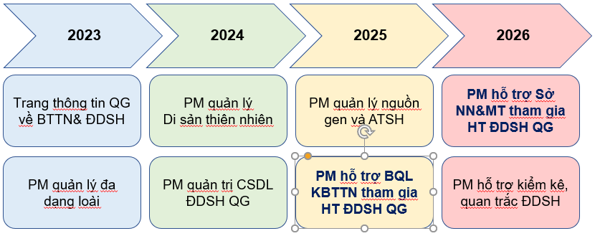
Iii. MỘT SỐ NHIỆM VỤ ĐÃ VÀ ĐANG TRIỂN KHAI
3.1. Xây dựng HTTT, CSDL đa dạng sinh học quốc gia theo quy định của Luật ĐDSH
Thiết kế tổng thể Hệ thống thông tin ĐDSH quốc gia
Xây dựng CSDL ĐDSH quốc gia
Xây dựng và đưa vào vận hành các phần mềm ứng dụng:

Slide 21
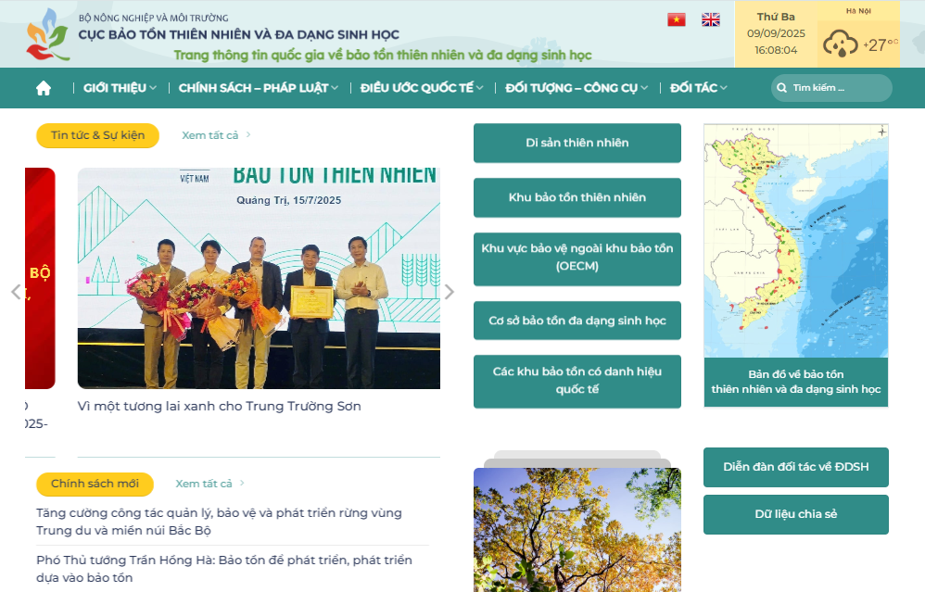
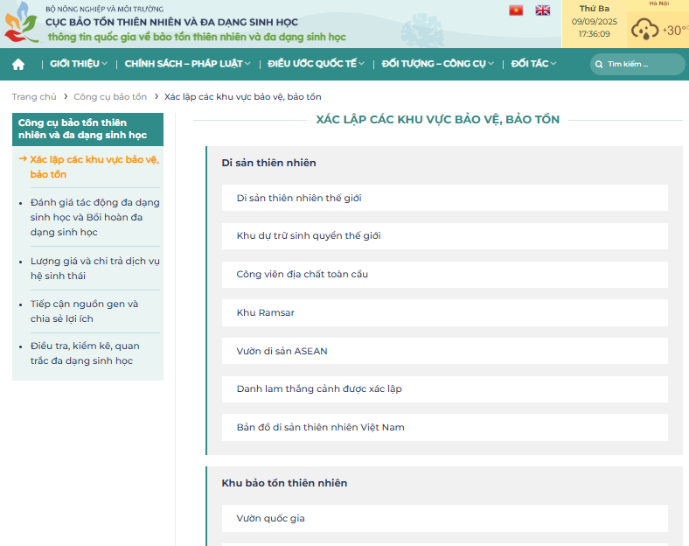
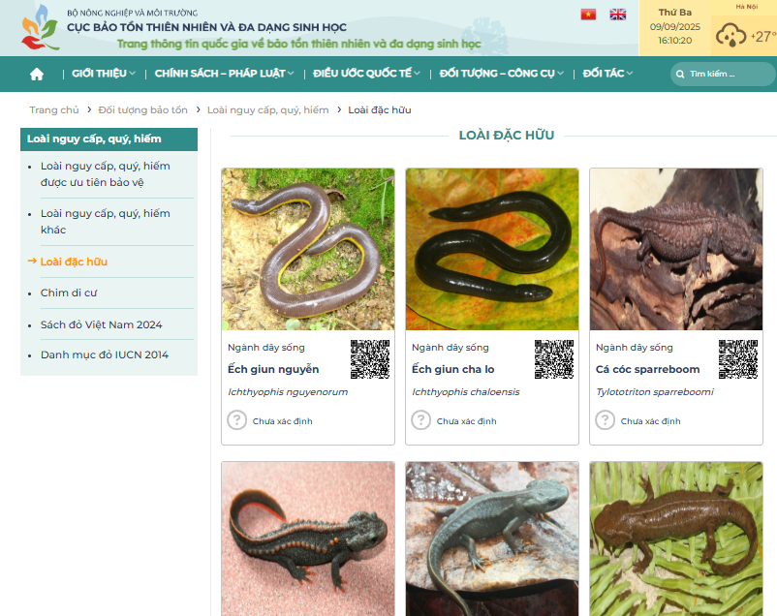
TRANG THÔNG TIN ĐA DẠNG SINH HỌC QUỐC GIA
https://nbca.gov.vn/

Slide 22
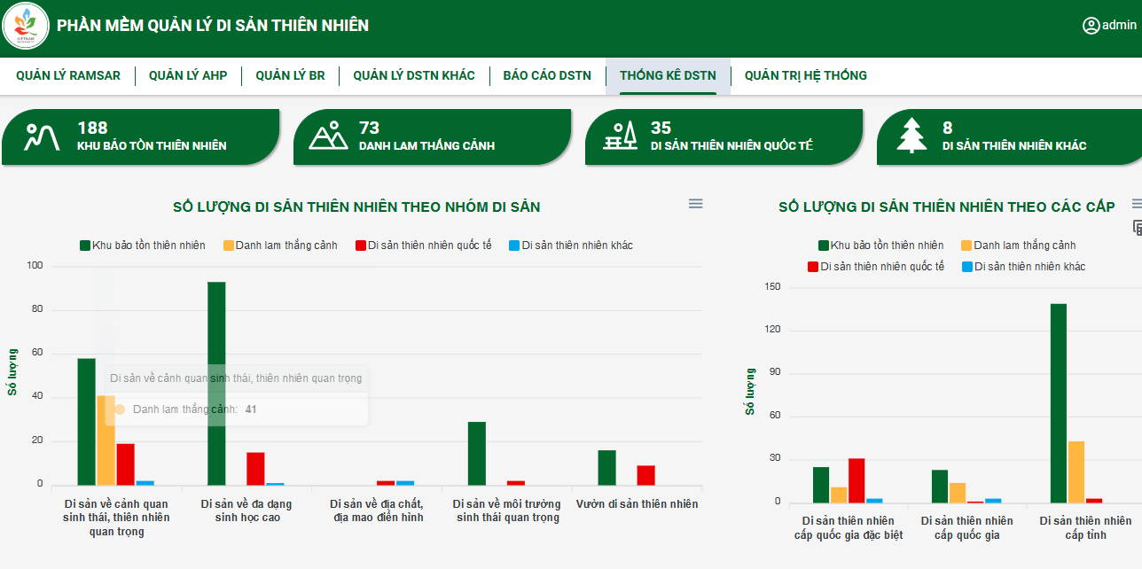
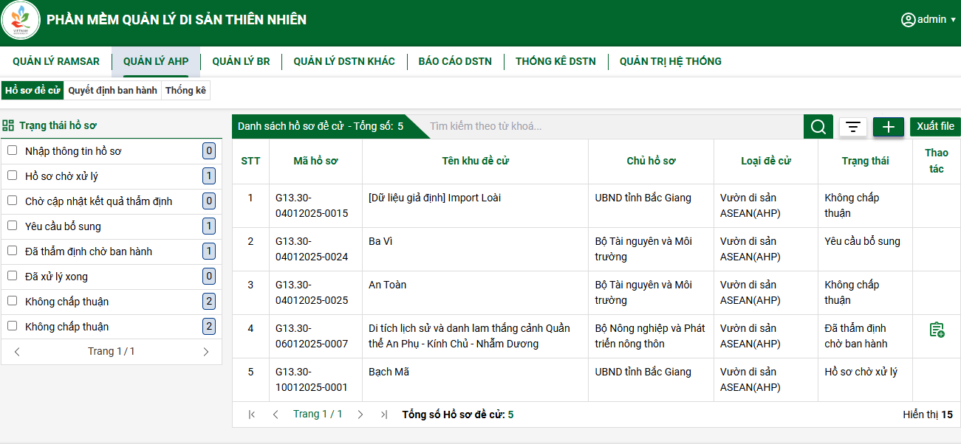
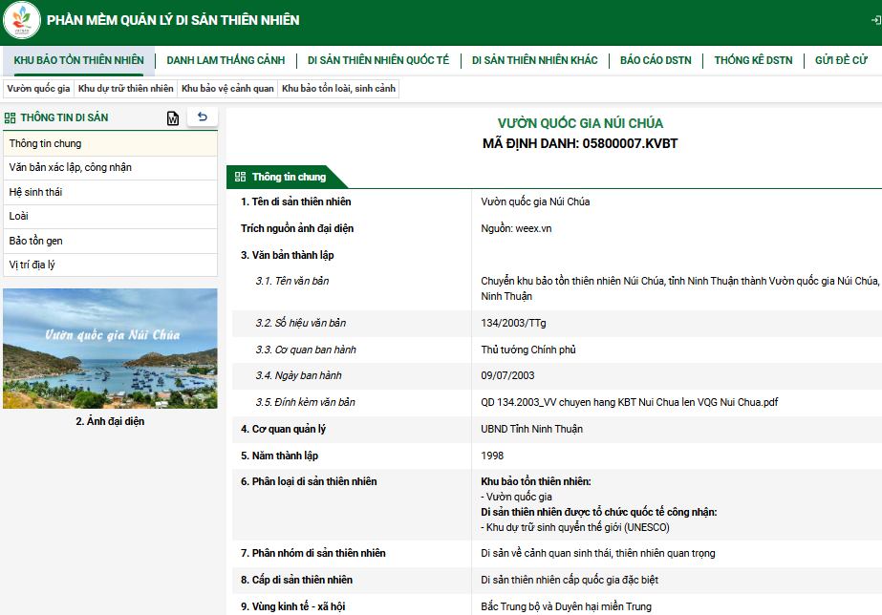
PHẦN MỀM QUẢN LÝ DI SẢN THIÊN NHIÊN

Slide 23
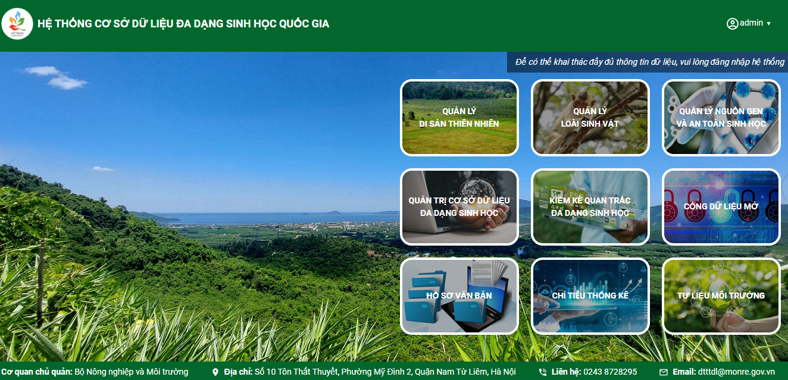
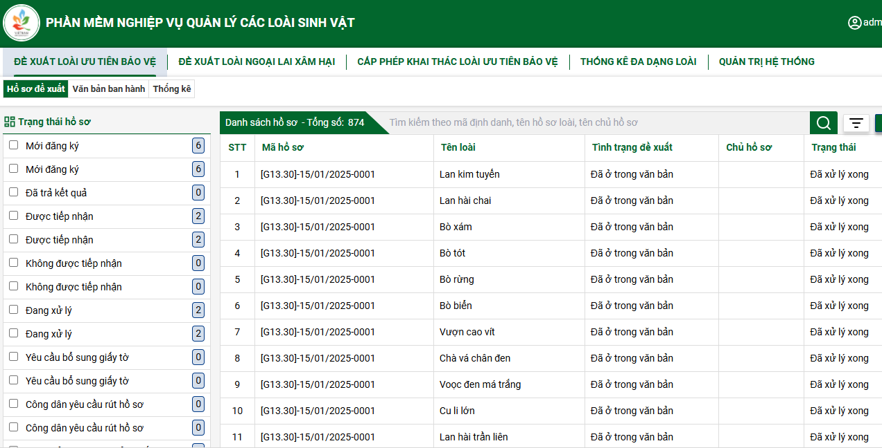
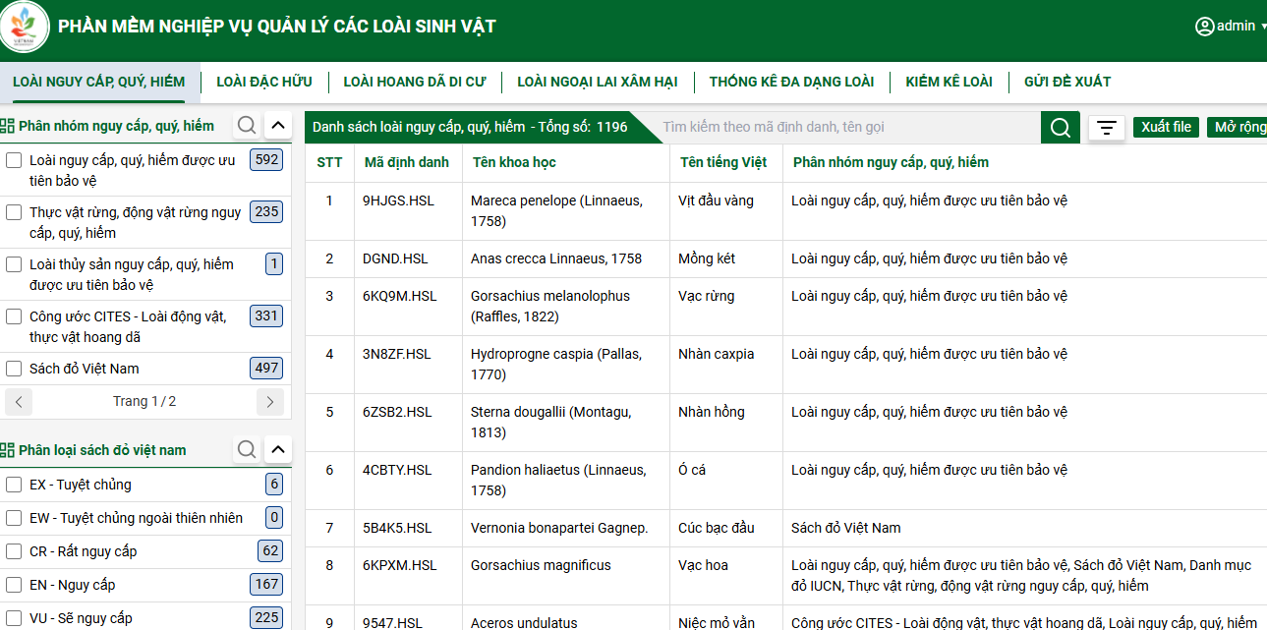
PHẦN MỀM QUẢN LÝ ĐA DẠNG LOÀI

Slide 24
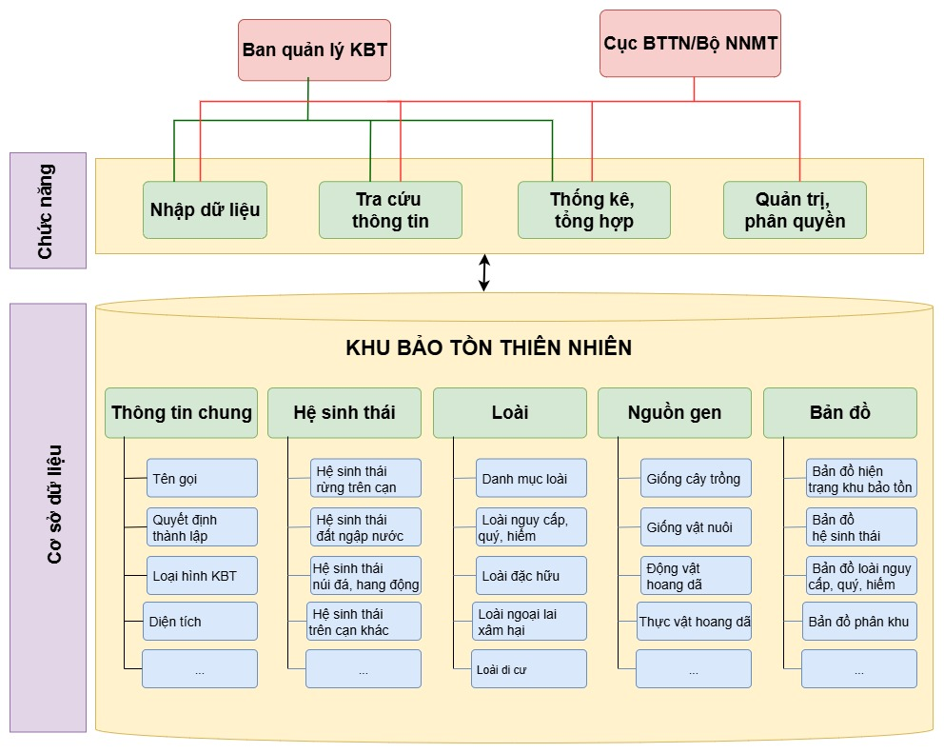
PHẦN MỀM HỖ TRỢ BQL KHU BTTN THAM GIA HỆ THỐNG ĐDSH QG
(Đang xây dựng, hoàn thành 2025)

Slide 25
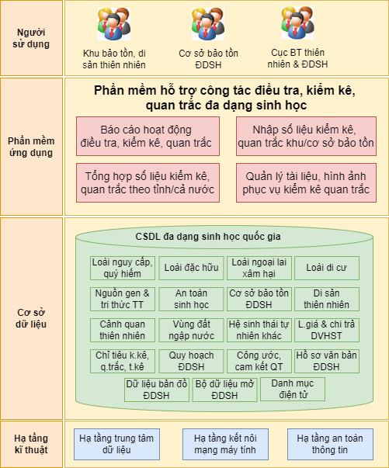
PHẦN MỀM KIỂM KÊ, QUAN TRẮC ĐA DẠNG SINH HỌC
(Đang xây dựng, hoàn thành 2026)

Slide 26
Iii. MỘT SỐ NHIỆM VỤ ĐÃ VÀ ĐANG TRIỂN KHAI
3.2. Thu thập, chuẩn hoá, cập nhật dữ liệu cho CSDL ĐDSH QG
Tập hợp, chuẩn hoá và tích hợp dữ liệu từ các CSDL chuyên ngành ĐDSH đã xây dựng (giai đoạn trước) sang CSDL ĐDSH QG
Tiếp tục thu thập dữ liệu từ các nguồn qua nhiều hình thức: gửi văn bản, phiếu thu thập thông tin cho các cơ quan, tổ chức; đến làm việc, khảo sát thu thập thông tin tại các Khu BTTN; kết quả, sản phẩm của các nhiệm vụ, dự án của Cục BTTN&ĐDSH và các đơn vị có liên quan trong Bộ…
Chuẩn hóa, cập nhật dữ liệu cho CSDL ĐDSH QG
  Dữ liệu của 188 khu bảo tồn thiên nhiên và các bộ dữ liệu loài (động vật, thực vật) của các khu bảo tồn
  Dữ liệu về hồ sơ chi tiết các loài (Loài nguy cấp, quý hiếm được ưu tiên bảo vệ; Loài đặc hữu; Loài ngoại lai xâm hại…)

Slide 27
Iii. MỘT SỐ NHIỆM VỤ ĐÃ VÀ ĐANG TRIỂN KHAI
3.3. Triển khai các nội dung liên quan đến hoạt động kiểm kê, quan trắc ĐDSH
Xây dựng và trình Bộ TN&MT ban hành Thông tư số 53/2024/TT-BTNMT ngày 31/12/2024 quy định kỹ thuật về kiểm kê, quan trắc ĐDSH
Quy định, hướng dẫn chi tiết quy trình thực hiện và danh mục các phương pháp kiểm kê, quan trắc cho 36 chỉ tiêu/chỉ thị kiểm kê, quan trắc ĐDSH đã quy định tại Quyết định số 2067/QĐ-TTg.
Triển khai xây dựng và trình phê duyệt Chương trình kiểm kê, quan trắc tổng thể và các Chương trình kiểm kê, quan trắc tại 32 Khu bảo tồn thiên nhiên có danh hiệu quốc tế trên phạm vi toàn quốc (năm 2025 – 2026)

Slide 28
IV. Định hướng TRONG THỜI GIAN TIẾP THEO
4.1. Hoàn thiện HTTT, CSDL ĐDSH QG – Đẩy mạnh sự tham gia của các bên có liên quan
Tiếp tục xây dựng và hoàn thiện các phần mềm ứng dụng thuộc Hệ thống: PM kiểm kê, quan trắc DDSH; PM quản lý nguồn gen và an toàn sinh học; PM hỗ trợ các tỉnh tham gia Hệ thống…
Triển khai kết nối, liên thông, chia sẻ thông tin, dữ liệu giữa các cơ quan, đơn vị (trong Bộ NN&MT, ngoài Bộ).
Phân quyền hệ thống, cấp tài khoản cho các tỉnh, BQL khu BTTN tham gia hệ thống (cập nhật, khai thác thông tin, dữ liệu);
Cấp tài khoản, tạo cơ chế cho các chuyên gia tham gia đóng góp, phản biện, hiệu chỉnh, bổ sung, khai thác dữ liệu của hệ thống

Slide 29
iV. Định hướng TRONG THỜI GIAN TIẾP THEO
4.2. Xây dựng, trình ban hành và tổ chức triển khai triển khai các chương trình kiểm kê, quan trắc ĐDSH (có sự tham gia, phối hợp của các đơn vị có liên quan) theo lộ trình:
Chương trình kiểm kê, quan trắc tại các Khu bảo tồn thiên nhiên có danh hiệu quốc tế trên phạm vi toàn quốc (giai đoạn 2026-2030)
Chương trình kiểm kê, quan trắc tại các Khu bảo tồn thiên nhiên, cơ sở bảo tồn ĐDSH trên phạm vi toàn quốc (giai đoạn sau 2030)
Hành lang ĐDSH và khu vực ĐDSH cao (giai đoạn sau 2030)

Slide 30
iV. Định hướng TRONG THỜI GIAN TIẾP THEO
4.3. Tiếp tục xây dựng và hoàn thiện hành lang pháp lý
Về HTTT, CSDL ĐDSH
  Xây dựng và ban hành quy chế vận hành HTTT, CSDL ĐDSH quốc gia và trách nhiệm của các bên liên quan tham gia hệ thống.
  Xây dựng và ban hành hướng dẫn kỹ thuật về thiết lập, xây dựng, quản lý và vận hành HTTT, CSDL về ĐDSH; hướng dẫn kỹ thuật về kết nối, chia sẻ giữa các HTTT, CSDL ĐDSH
Về điều tra, kiểm kê, quan trắc ĐDSH
  Xây dựng hướng dẫn kỹ thuật về quan trắc ĐDSH.
  Xây dựng Định mức KT-KT về kiểm kê, quan trắc ĐDSH.

Slide 31
IV. Định hướng TRONG THỜI GIAN TIẾP THEO
4.4. Tăng cường năng lực, nghiệp vụ, chuyên môn hoá
Tăng cường năng lực, nghiệp vụ thông qua tuyển dụng, đào tạo, tập huấn cho cán bộ ở cấp trung ương, địa phương và cơ sở đối với hoạt động điều tra, kiểm kê, quan trắc ĐDSH; phối hợp với các cơ quan, đơn vị có kinh nghiệm trong điều tra, kiểm kê, quan trắc ĐDSH
Xây dựng vị trí chuyên trách quản lý, vận hành HTTT, CSDL về ĐDSH tại các cơ quan, đơn vị theo phân cấp quản lý; Đào tạo, bổ sung nguồn nhân lực bảo đảm cho việc quản lý và vận hành hệ thống
Xây dựng mạng lưới thông tin, dữ liệu ĐDSH quốc gia, gồm: Đơn vị đầu mối quản lý, điều phối (Cục BTTN&ĐDSH), các cơ quan đơn vị tham gia (Bộ ngành, cấp tỉnh, cơ sở, đơn vị khác…)

Slide 32
IV. Định hướng TRONG THỜI GIAN TIẾP THEO
4.5. Tăng cường nguồn lực tài chính
Huy động các nguồn lực tài chính: Ngân sách nhà nước, Hợp tác quốc tế, Tổ chức chính trị - xã hội, Doanh nghiệp, Cộng đồng…
Bảo đảm nguồn tài chính để triển khai các chương trình điều tra, kiểm kê, quan trắc ĐDSH; nguồn tài chính cho xây dựng, quản lý và vận hành HTTT, CSDL ĐDSH QG (lưu ý về hướng dẫn các nội dung chi và nguồn ngân sách theo Luật Đa dạng sinh học và Nghị định 08/2022/NĐ-CP, Nghị định số 05/2025/NĐ-CP và các văn bản có liên quan).

Slide 33
TRÂN TRỌNG CẢM ƠN!

